Slide 1

3.3 平 面
一. 点法式方程
二. 一般式方程
三. 截距式方程
四. 平面与平面的位置关系
返回

Slide 2













3.3 平 面
一、点法式方程
平面π 可由π 上任意一点和垂直于π 的任一向量完全确定. 垂直于π 的任一向量称为π 的法线向量．
π
法线向量的特征：
垂直于平面内的任一向量．
设
为平面π上的任一点，
必有

Slide 3


方程(1)称为平面的点法式方程,
其中法向量
已知点
平面上的点都满足方程(1)，不在平面上的点都不满足方程（1），方程(1)称为平面π的方程，平面π 称为方程(1)的图形．

Slide 4
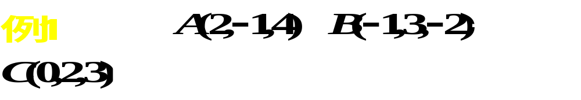
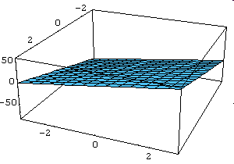





解
取
所求平面方程为
化简得

Slide 5
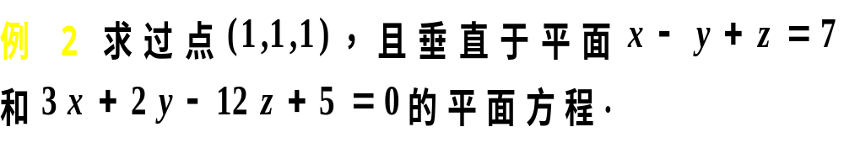





解
取法向量
所求平面方程为
化简得

Slide 6



二、一般式方程
由平面的点法式方程
平面的一般方程
法向量

Slide 7

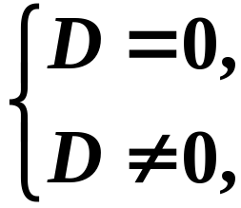





平面一般方程的几种特殊情况：
平面通过坐标原点；
平面通过 轴；
平面平行于 轴；
类似地可讨论 情形.
平面平行于 坐标面；
类似地可讨论 情形.

Slide 8

例3 观察下列平面
(1) 2x - y - z = 0;
(2) - x + 3y + 6 = 0;
(3) 3z - 7 = 0.

Slide 9
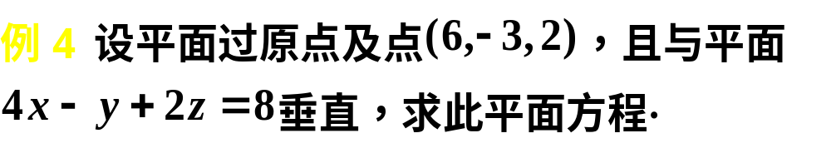






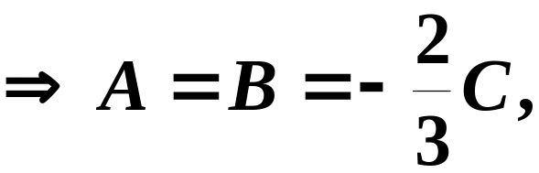

解
设平面为
由平面过原点知
所求平面方程为

Slide 10
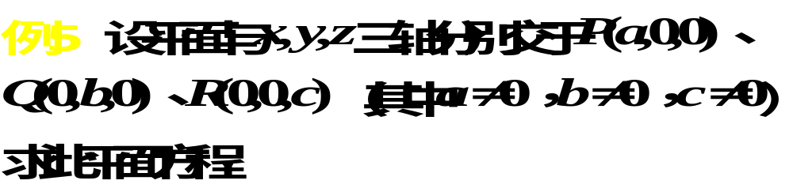
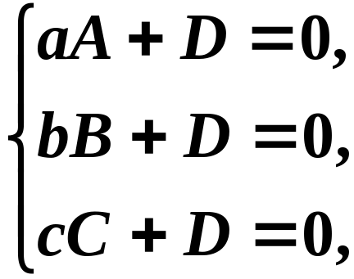
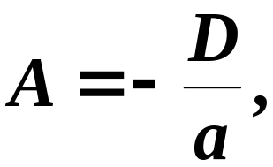
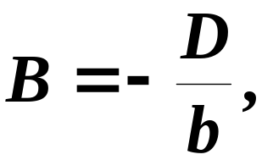
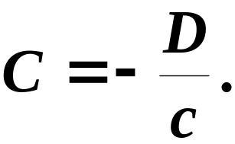
三. 截距式方程
解1
设平面为
将三点坐标代入得

Slide 11
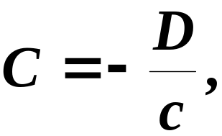
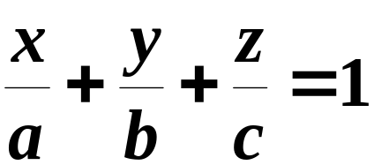
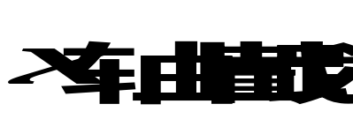


将
代入所设方程得
平面的截距式方程

Slide 12


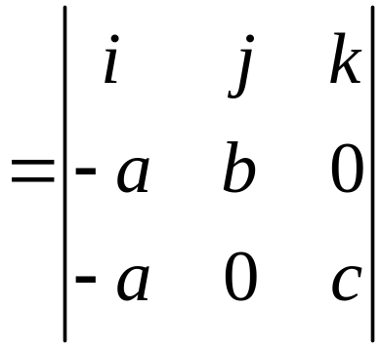

解2 (点法式)
取
所以，π：bc(x-a) + ac(y - 0) + ab(z - 0) = 0
bcx + acy + abz = abc

Slide 13
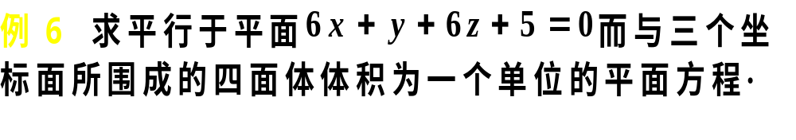
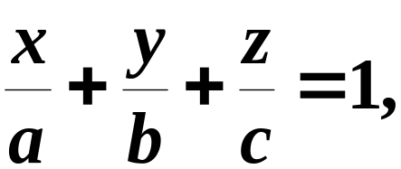
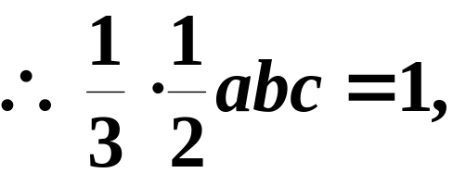

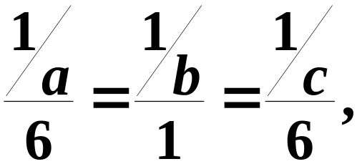
解
设平面为
由所求平面与已知平面平行得

Slide 14
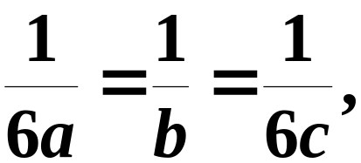
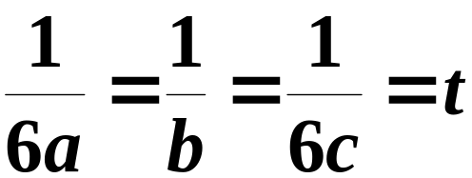
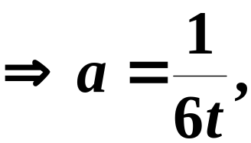
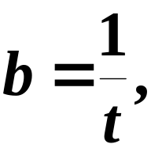
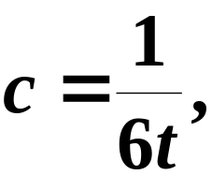
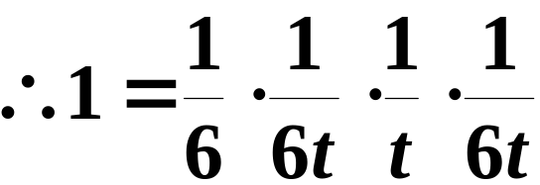
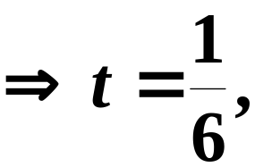


化简得
令
代入体积式
所求平面方程为

Slide 15







四、平面与平面的位置关系
1. 两平面的夹角
定义
两平面法向量之间的夹角称为两平面的夹角.
（通常取锐角）

Slide 16
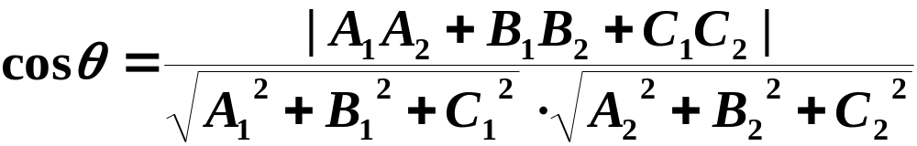

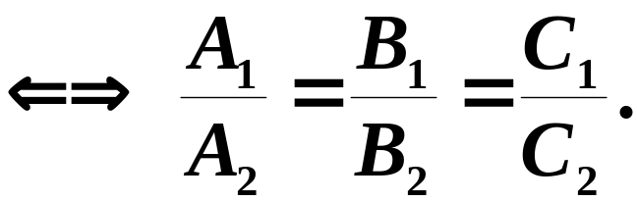

按照两向量夹角余弦公式有
两平面夹角余弦公式
2. 两平面垂直与平行的充要条件：
//

Slide 17
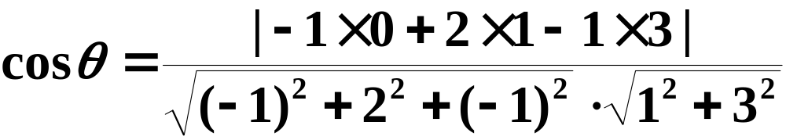

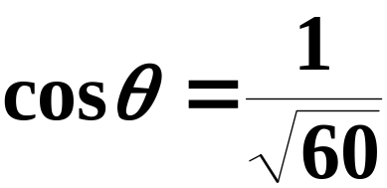
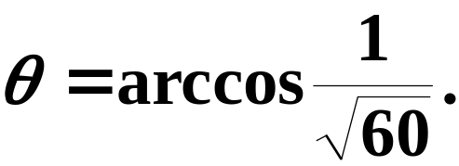
例7 讨论以下各组平面的位置关系：
解
两平面相交，夹角

Slide 18



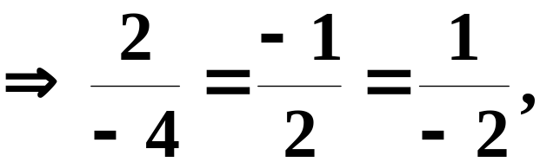
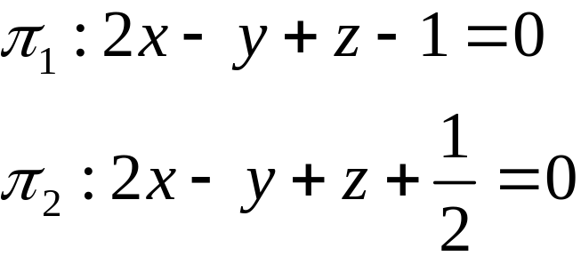
两平面平行
两平面平行但不重合．
或：
所以，两平面平行但不重合．

Slide 19
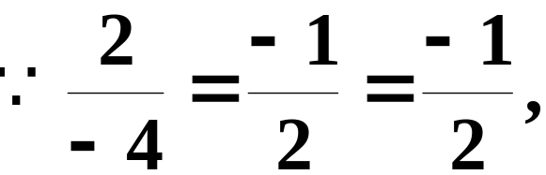


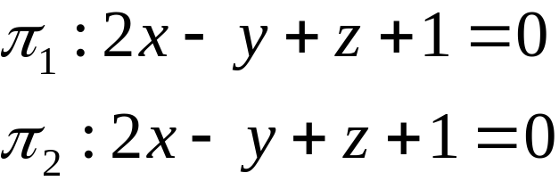
两平面平行
两平面重合.
或：
所以，两平面重合．

Slide 20


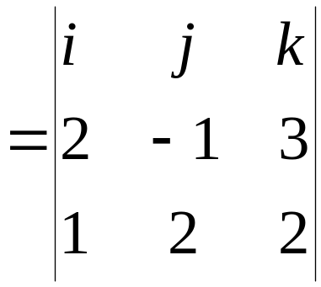

例8 求过点M₀(-1,3,2)且与平面2x - y + 3z - 4 = 0和x + 2y +2z -1=0都垂直的平面π 的方程.
解
两个已知平面的法向量为
故平面π 的法向量为

Slide 21
故平面π的方程为
-8(x +1) - (y - 3) +5(z -2) =0,
即
8x + y - 5z +15 =0.

Slide 22
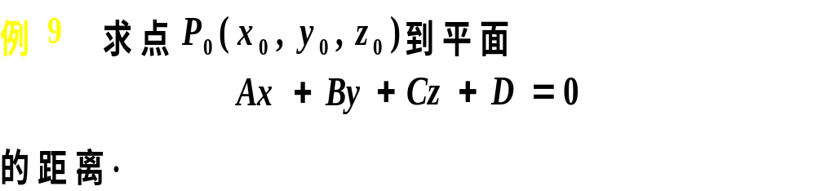





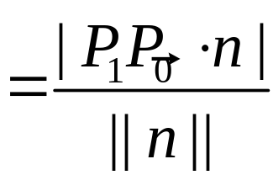
解

Slide 23
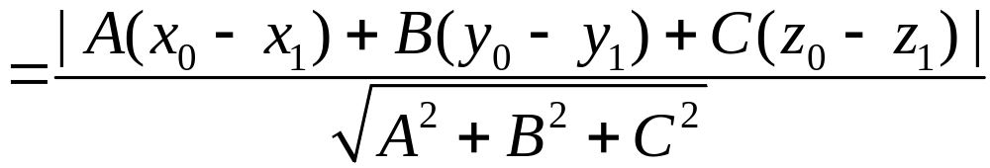
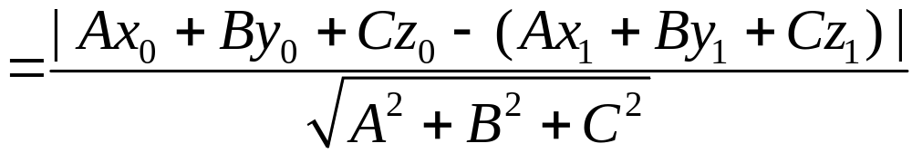


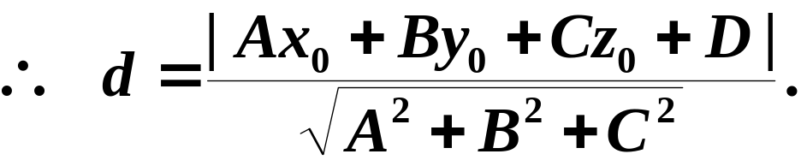
点到平面距离公式

